Slide 1

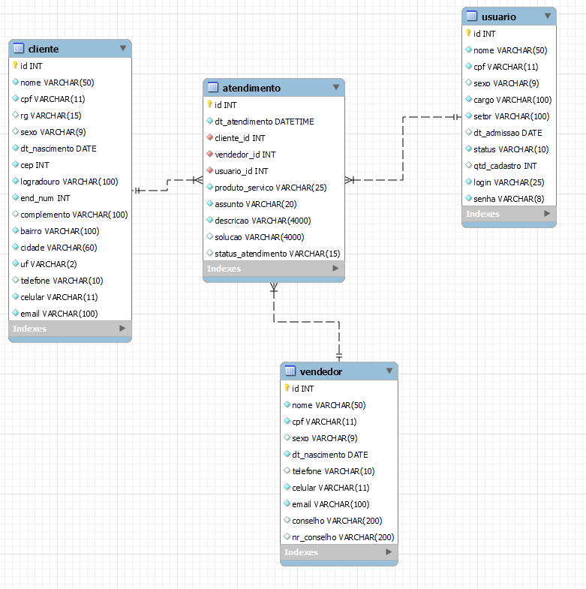
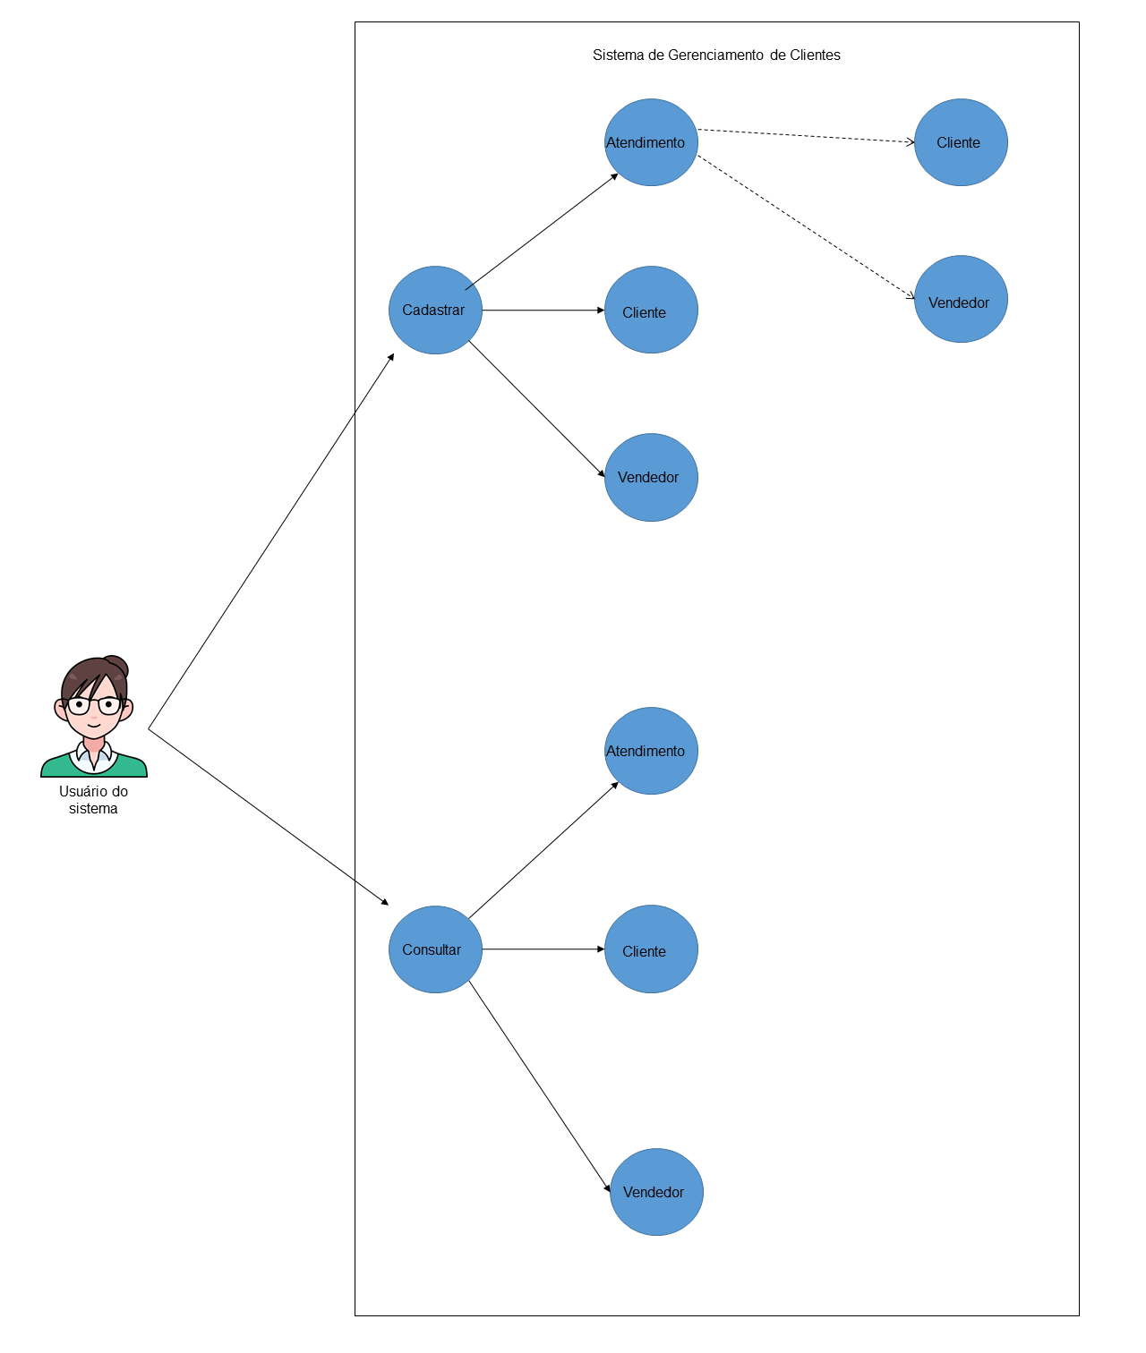
SISTEMA DE GERENCIAMENTO DE CLIENTES
ENCONTRO DE INICIAÇÃO CIENTÍFICA – ENIC GRADUAÇÃO
Autor(a)(es):
Nickolas Markus da Silva Costa
Número 954080
Orientador(a):
Prof. Me. Luiz Eduardo Souza Evangelista
Figura 1: Modelo de Entidade Relacionamento do Banco de Dados
Introdução
O consumo é uma das principais atividades econômicas presente no cotidiano das pessoas, conforme uma notícia divulgada pela Agência Brasil (2023), onde mostra que o consumo nos lares brasileiros encerrou o ano de 2022 com alta de 3,89%. Por conta disso, as empresas precisam se organizar para oferecer o melhor atendimento para o cliente, e uma forma dessa organização ser feita é através de softwares. Nesse contexto, esse estudo busca desenvolver um sistema web para auxiliar na organização dos atendimentos de clientes.
Fonte: Desenvolvimento próprio (2024)
Figura 2: Diagrama UML do sistema
Método
A metodologia utilizada para o desenvolvimento desse trabalho consiste em uma pesquisa bibliográfica focando na elaboração de uma solução prática para a justificativa apresentada.
Resultados
Para melhor organização do projeto, o mesmo foi dividido em três partes principais, que consiste na construção do banco de dados, no desenvolvimento da lógica de funcionamento do sistema e na produção dos elementos visuais do sistema. Como resultado, até o presente momento, foi desenvolvido o banco de dados utilizando o MySQL e a lógica que possibilita o comportamento esperado do sistema por meio da linguagem de programação PHP. A parte visual do sistema, atualmente, está em processo de desenvolvimento.
O banco de dados do sistema consiste em tabelas nas quais representam os elementos do sistema, sendo eles o cliente, o vendedor e o usuário do sistema. Todos esses agentes são interligados por um agente principal, representado pelo atendimento.
Já a lógica do sistema consiste em duas ações, que são o cadastro e a consulta. Por meio da integração da linguagem de programação PHP com o banco de dados MySQL, o usuário pode cadastrar os atendimentos no sistema, com a condição de que o cliente e o vendedor já estejam previamente cadastrados, e consultar os atendimentos realizados.
Fonte: Desenvolvimento próprio (2024)
Considerações finais
Apesar da parte visual estar em processo de desenvolvimento, pode-se observar, através do que já construído, que o sistema realiza as ações no qual foi planejado, que é gerenciar os atendimentos aos clientes através de cadastros e consultas no sistema. Assim que o processo de desenvolvimento das telas do sistema for finalizado, ele será capaz de auxiliar as empresas em seu processo de atendimento ao cliente.
Referências
AGÊNCIA BRASIL. Consumo nos lares brasileiros encerra 2022 com alta de 3,89%. 2023. Disponível em: https://agenciabrasil.ebc.com.br/economia/noticia/2023-01/consumo-nos-lares-brasileiros-encerra-2022-com-alta-de-389. Acesso em: 16 jul. 2024.

